Slide 1
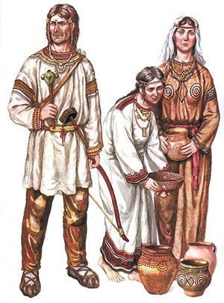
ВСЕМИРНАЯ ИСТОРИЯ
7
класс
Тема урока: «СЛАВЯНЕ И
ВОЗНИКНОВЕНИЕ
У НИХ ГОСУДАРСТВ».

Slide 2
ПЛАН
СЛАВЯНЕ
ЗАНЯТИЯ СЛАВЯН
СОЦИАЛЬНЫЙ СТРОЙ И РЕЛИГИЯ
БОЛГАРСКОЕ ЦАРСТВО
ЧЕШСКОЕ ГОСУДАРСТВО
ПОЛЬСКОЕ ГОСУДАРСТВО

Slide 3
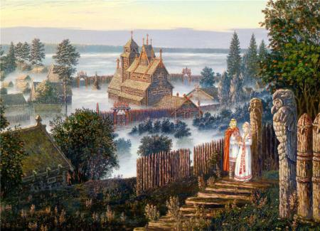
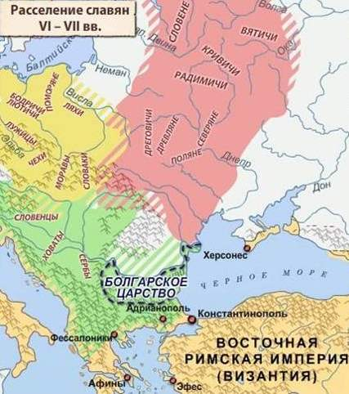
РАССЕЛЕНИЕ СЛАВЯН
С древнейших времен в Прибалтике, в Центральной и Восточной Европе, к востоку от германцев, жили славяне.
В VI веке славяне занимали обширные пространства от Балтийского моря на севере до Дуная и Черного моря на юге.

Slide 4
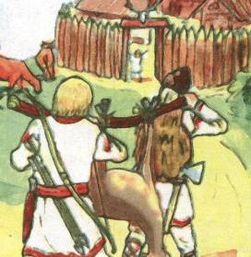
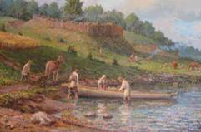
РАССЕЛЕНИЕ СЛАВЯН
Ильменские славяне – жили у озера Ильмень
Вятичи – основатель рода Вятко
Поляне – жители полей
Древляне – жили среди “дерев”
Дреговичи – жили у болот
Славяне – люди, живущие у воды.

Slide 5
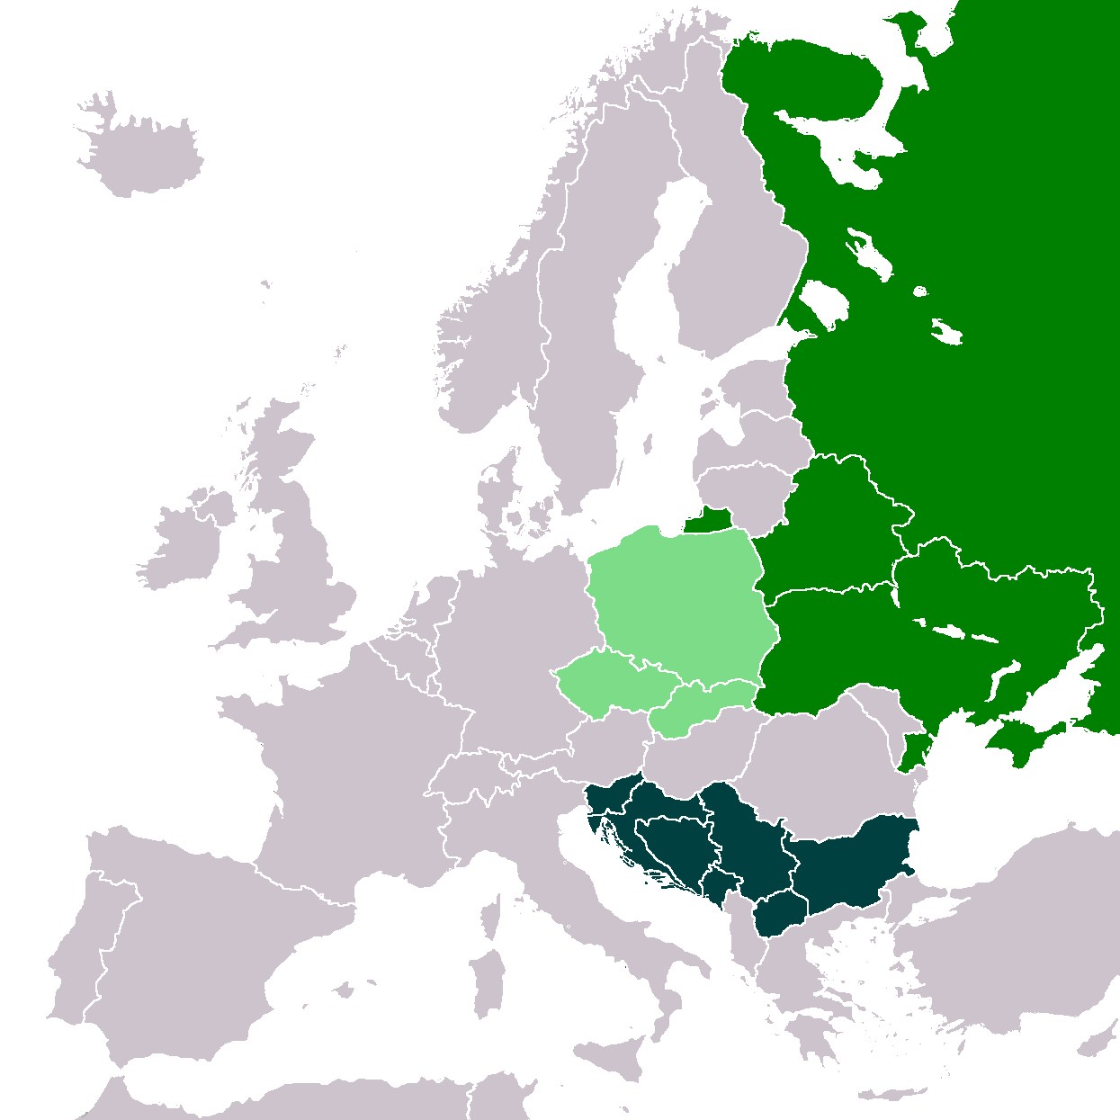
Славяне – это
древний народ, предки
Восточные
Западные
Русских
Белорусов
Поляков
Украинцев
Чехов и словаков
Сербов, хорватов, словенцев
Болгар
Южные

Slide 6
РАССЕЛЕНИЕ СЛАВЯН
Славянские племена
Южные
Западные
Восточные
Болгары
Сербы
Хорваты.
Русские
Украинцы
Белорусы.
Чехи
Поляки
Словаки.

Slide 7
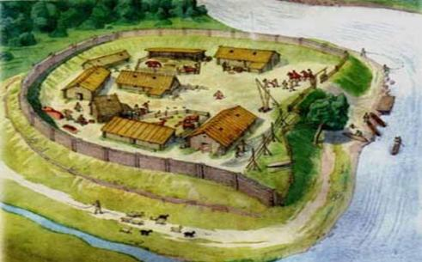
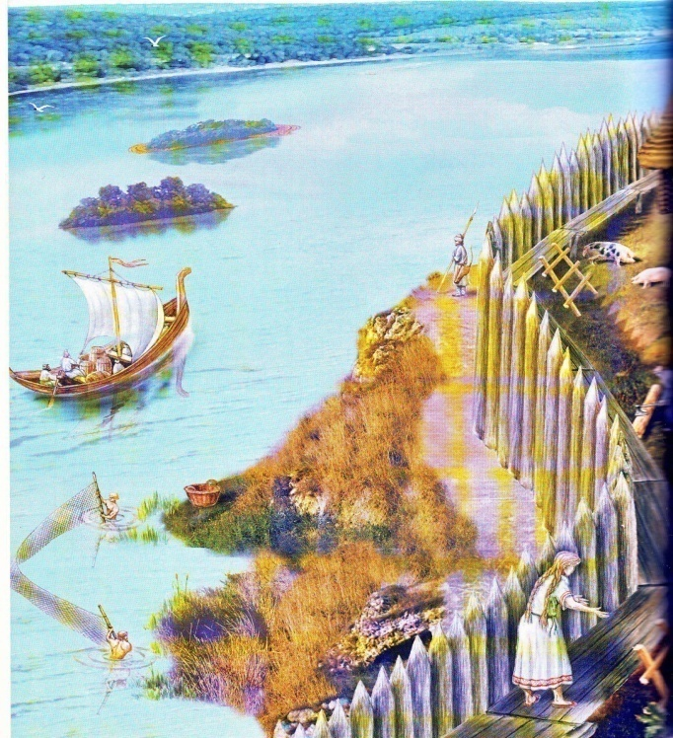
ЗАНЯТИЯ СЛАВЯН
Время было беспокойное, жители соседних посёлков часто воевали между собой, поэтому селились славяне обычно в местах, окружённых крутыми склонами, глубокими оврагами или водой. Они возводили вокруг своих поселений земляные валы, копали рвы, ставили частокол из крепких брёвен.

Slide 8
Чем занимались древние славяне?

Slide 9
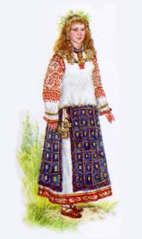
ЗАНЯТИЯ СЛАВЯН
Земледелие
Охота;
Рыболовство;
Бортничество,
Скотоводство;
Собирательство;
Ткачество и шитьё;
Приготовление пищи;
Врачевание.

Slide 10
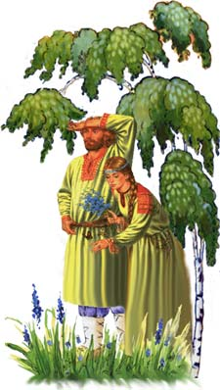
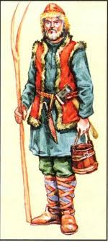
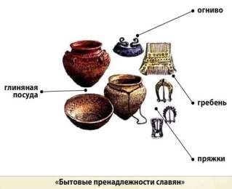
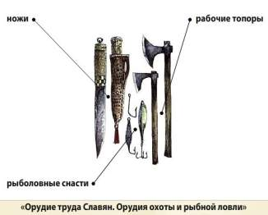
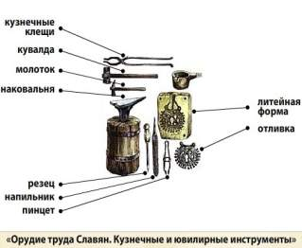
ЗАНЯТИЯ СЛАВЯН
Основными занятиями славян были:
- земледелие (пшеница, рожь),
- скотоводство (разведение свиней),
- ремесла
- бортничество (сбор меда
диких пчел и воска)

Slide 11
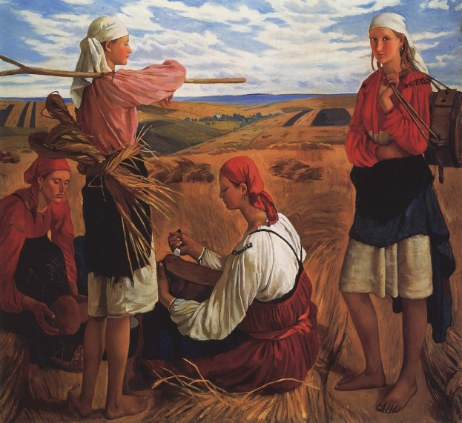
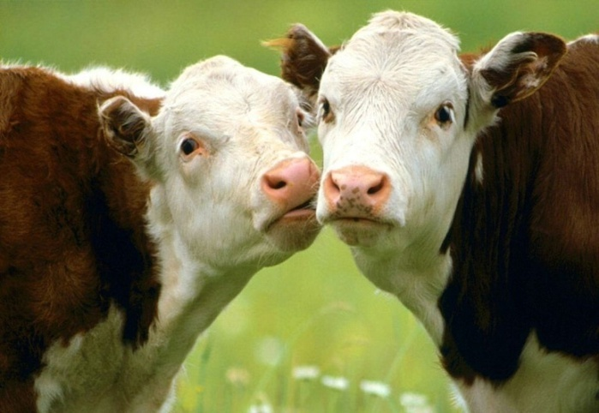
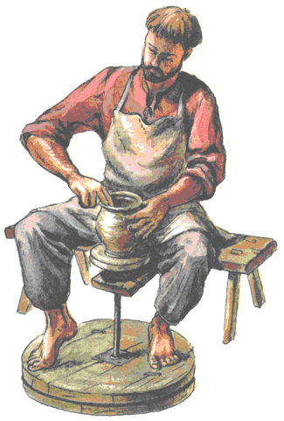
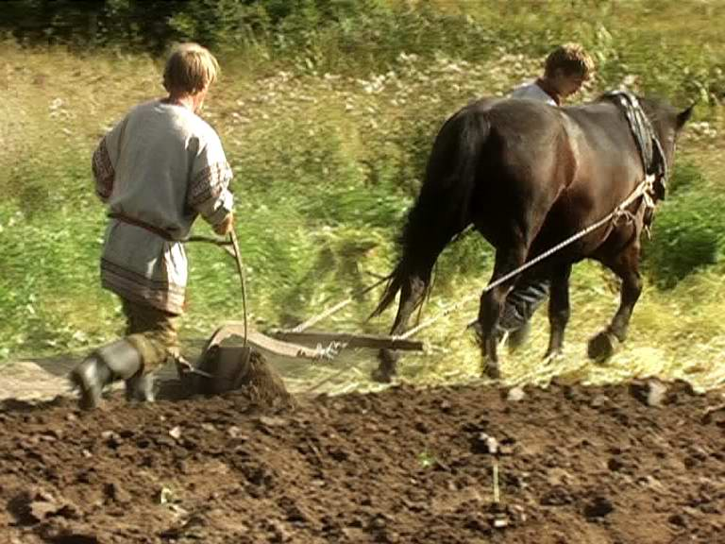
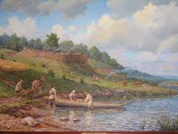
Собирательство
Скотоводство
Ремесло
Земледелие
Рыболовство

Slide 12
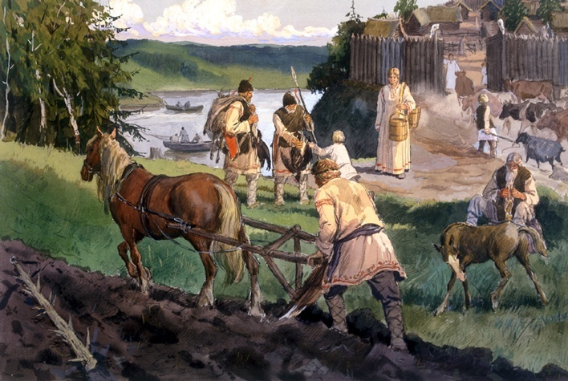
ТРУД В СЕЛЬСКОЙ МЕСТНОСТИ

Slide 13
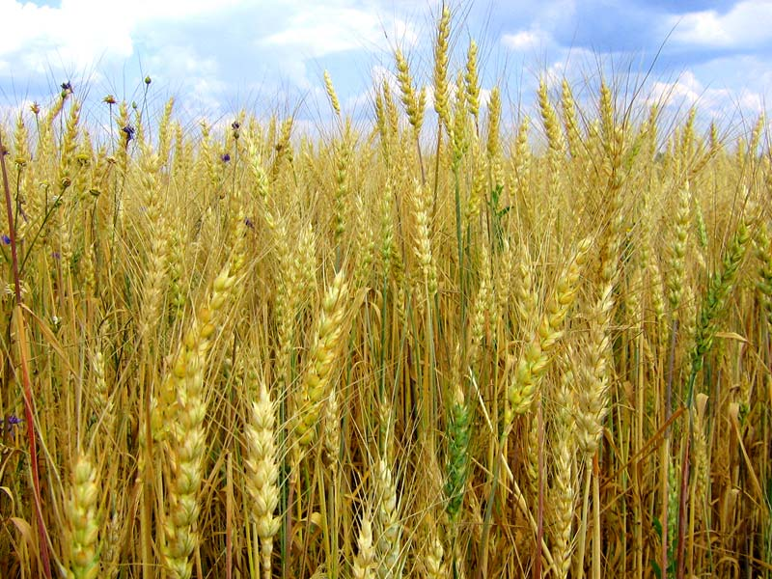
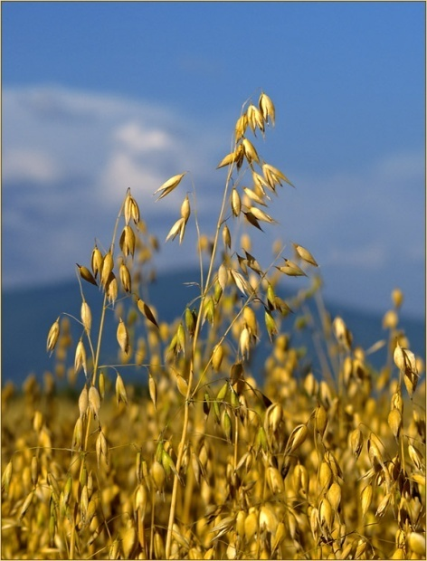
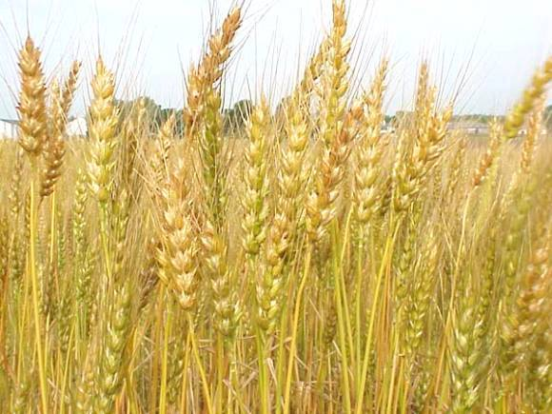
На полях выращивали рожь, пшеницу, овёс.
ЗЕМЛЕДЕЛИЕ

Slide 14
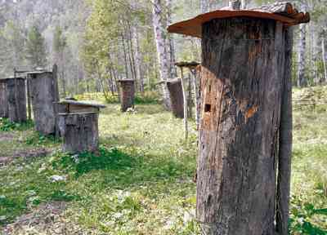
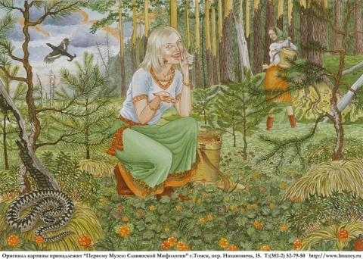
СОБИРАТЕЛЬСТВО
Славяне занимались сбором мёда – бортничеством, от слова борть – дупло дерева, где жили дикие пчёлы.
Собирательство - одна из
древнейших форм хозяйственной деятельности человека, состоящая
в собирании готовых видов пищи: дикорастущих съедобных плодов, ягод, мёда, а также моллюсков, насекомых .

Slide 15
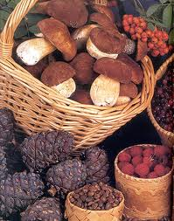
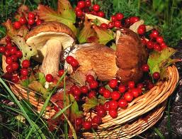
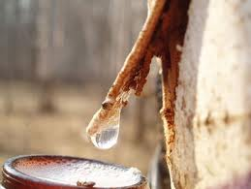
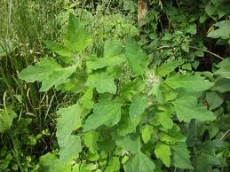
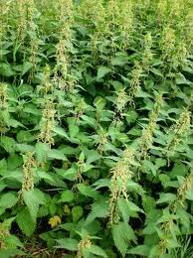
СОБИРАТЕЛЬСТВО
Собирательство –играло в жизни людей большую роль. Занимались этим промыслом в основном женщины и дети. Весной, когда кончались припасы, собирали молодые побеги и листья лебеды, крапивы, заготавливали берёзовый сок.

Slide 16
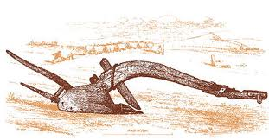
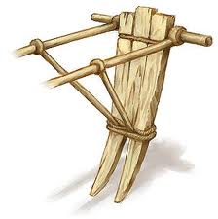
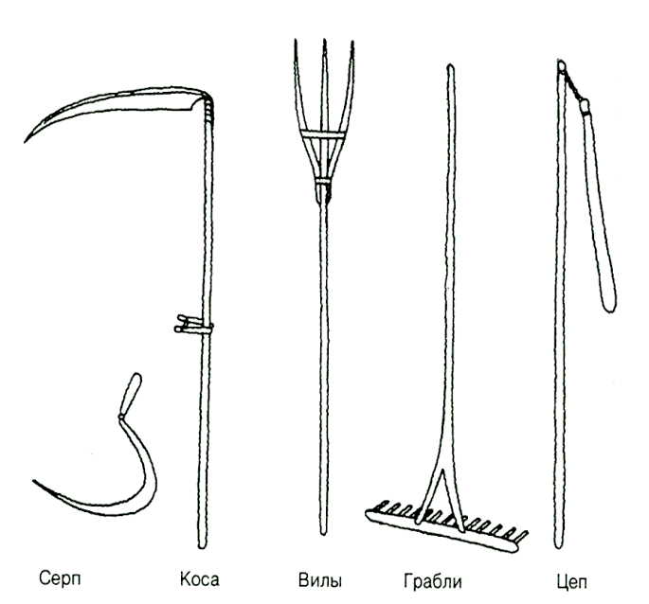
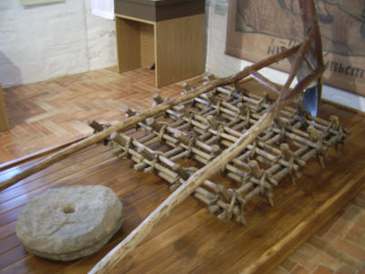
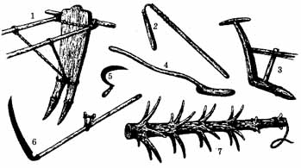
ОРУДИЯ ТРУДА
1. Соха; 2. Цеп; 3. Рало; 4. Палка; 5. Серп; 6. Коса; 7. Борона-суковатка.

Slide 17
ТОРГОВЛЯ
Большое хозяйственное значение имела торговля

Slide 18
УПРАВЛЕНИЕ
князь
Военный вождь
Народное собрание
всех членов племени
вече
Несколько племен часто
объединялись в племенные
союзы.
племя

Slide 19
УПРАВЛЕНИЕ РОДОВОЙ ОБЩИНОЙ И ПЛЕМЕНЕМ
Князь
Ополчение
Вече
Совет старцев

Slide 20
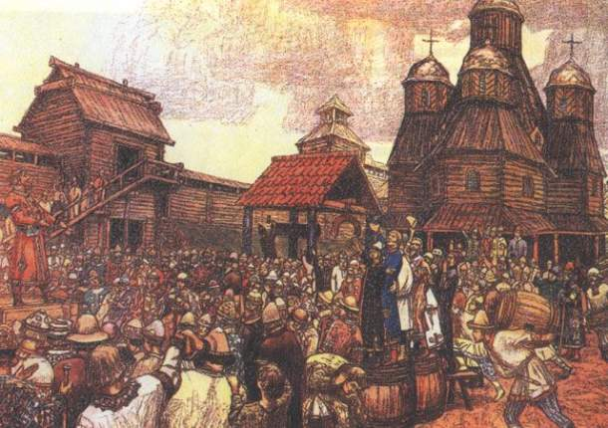
ВЕЧЕ
Славяне делились на множество племен.
Все важные вопросы в племени решало народное собрание — вече (от слова «вещать» — говорить со знанием дела).

Slide 21
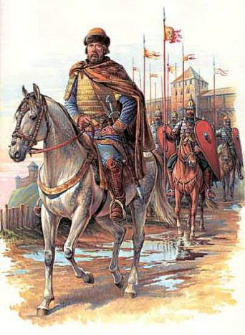
КНЯЗЬЯ
Во главе племен стояли военные вожди князья. У них в подчинении были конные дружины. Совершая набеги и нападения на соседей, князья и их дружинники захватывали рабов-пленников, скот, различные ценности.
Князь с дружиной

Slide 22
ВЕРОВАНИЯ ДРЕВНИХ СЛАВЯН
Славянам казалось, что лес и деревья, речки и ручейки, солнце и ветер – всё это живое, одушевлённое.
Они считали, что всеми явлениями природы повелевают различные боги.
Одним из главных богов был Перун – бог грома и молнии.

Slide 23
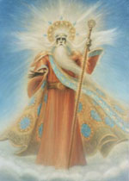
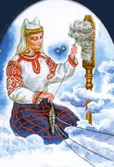
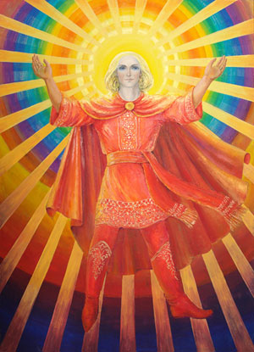
ВЕРОВАНИЯ ДРЕВНИХ СЛАВЯН
Поклонение многим богам называется язычеством.
Сварог
Макошь
Даждьбог

Slide 24
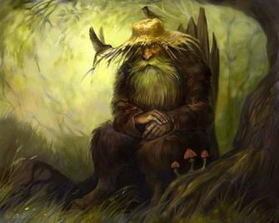
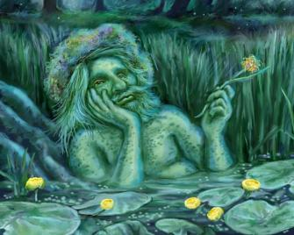
Славяне верили, что дом охраняет домовой, в лесу водится леший, в реках и озёрах живёт водяной и русалки.

Slide 25
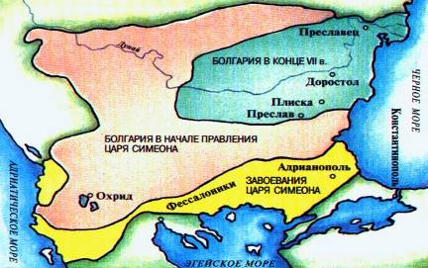
БОЛГАРСКОЕ ЦАРСТВО
Во второй половине VII века славяне, поселившиеся на землях по нижнему течению Дуная, к северу от Балканского хребта, были завоеваны кочевниками - болгарами, тюрками по происхождению.

Slide 26
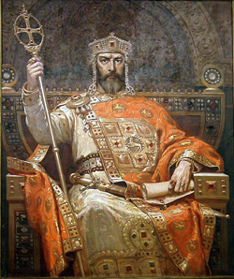
БОЛГАРСКОЕ ЦАРСТВО
Выдающимся правителем Болгарии был князь Симеон. Он был образованным, энергичным, честолюбивым мечтал о подчинении всего Балканского полуострова, о захвате императорского трона Византии.
Симеон I Великий

Slide 27
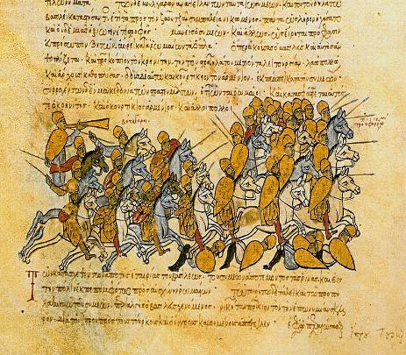
БОЛГАРСКОЕ ЦАРСТВО
Ему удалось отвоевать часть земель, населённых славянами, подчинил сербов. Но долгие годы войны истощили страну и разорили население.
Армия Симеона побеждает
византийцев

Slide 28
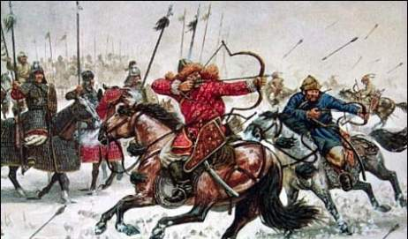
БОЛГАРСКОЕ ЦАРСТВО
С севера на Болгарию и Византию совершала набеги венгерская конница, а затем полтора столетия - кочевники - печенеги, оттесненные в Северное Причерноморье из глубин Азии.
Развалины болгарского
города Плиска

Slide 29
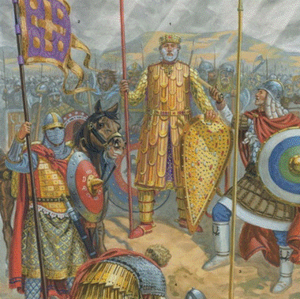
БОЛГАРСКОЕ ЦАРСТВО
В начале XI века византийский император Василий II, прозванный Болгаробойцом, почти ежегодно совершал походы в Болгарию.
Василий II Болгаробоец

Slide 30
БОЛГАРСКОЕ ЦАРСТВО
Василий убил ок.100 тыс. болгар, 14 тыс. было ослеплено и в качестве устрашения отправлено домой.
Когда болгарский царь увидел слепых, то он скончался от разрыва сердца.
В 1018 году Византия полностью подчинила Болгарию.
Ослеплённые болгары.

Slide 31
ОБРАЗОВАНИЕ ЧЕХИИ
Из распавшейся Великоморавской державы выделилось Чешское государство. В первой половине X века при поддержке знати князья чешского племени, которое проживало около города Праги, объединили под своей властью другие племена..

Slide 32
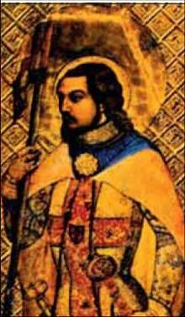
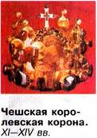
ОБРАЗОВАНИЕ ЧЕХИИ
В 1085 году чешский князь принял титул короля - влияние Чехии в Европе возросло.

Slide 33
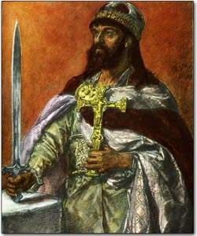
ОБРАЗОВАНИЕ ПОЛЬШИ
Первым известным правителем Польши был князь Мешко I (960–992 годы).
Во второй половине X века он подчинил племена, обосновавшиеся вдоль реки Вислы.
В 966 году вместе с дружиной он принял христианство. Этим укрепил свою власть и повысил авторитет Польши в Европе.
Князь Мешко I

Slide 34
ОБРАЗОВАНИЕ ПОЛЬШИ
Как пишется в хрониках, легендарным основателем княжеской династии полян был «бедный человек по имени Пяст», или Князь Мешко I.

Slide 35
ОБРАЗОВАНИЕ ПОЛЬШИ
Болеслав ходил походом на Киев, пытаясь посадить на престол своего зятя, но безуспешно. На западе он вел долгие войны со Священной Римской империей. Незадолго до смерти Болеслав был провозглашен королем Польши.
Коронация
Болеслава I Храброго

Slide 36
ОБРАЗОВАНИЕ ПОЛЬШИ
В город Краков - крупный торговый центр на пути из Киева в Прагу - была перенесена столица Польши. Болеславу I на время удалось захватить Чехию с Прагой, но вскоре Чехия освободилась от его власти.

Slide 37
ОБРАЗОВАНИЕ ПОЛЬШИ
Объединение Польши завершилось в годы правления Болеслава I Храброго (992—1025). Ему удалось присоединить южные польские земли.
Болеслав I Храбрый

Slide 38
ОБРАЗОВАНИЕ ПОЛЬШИ
В середине XI века Польша вступила в полосу феодальной раздробленности.

Slide 39
ВЫВОДЫ
К VI веку славяне расселились в Европе.
Они разделились три ветви: западных, южных и восточных славян.
В этот же период произошло образование славянских государств: Болгарии, Чехии, Польши.

Slide 40
ВЫВОДЫ
Болгарское царство | Чехия | Польша
- К VII веку образовалось болгарское государство. - Князь Симеон в начале X века принял титул «царя болгар и греков». - вначале XI века Византия подчинила себе Болгарию. | - к началу IX -X вв. образовалось Чешское государство. - зависимость от германского короля. - чешский князь принял титул короля. | - в X веке образовалось древнепольское государство в 960-992 гг. правил Мешко I. – первый польский князь, проводивший политику объединения. – принятие католичества, Болеслав I Храбрый, войны с Германией, расширение польских земель. - К середине XI века начинается феодальная раздробленность.

Slide 41
ЗАДАНИЯ
1
3
Прочитайте учебник
§ 7.
Стр. 33 – 36.
Составьте кластер на тему:
«Славяне».
Дайте сравнительную характеристику славянским государствам.

